Slide 1
網站設計說明
107590013 鄭立杰

Slide 2
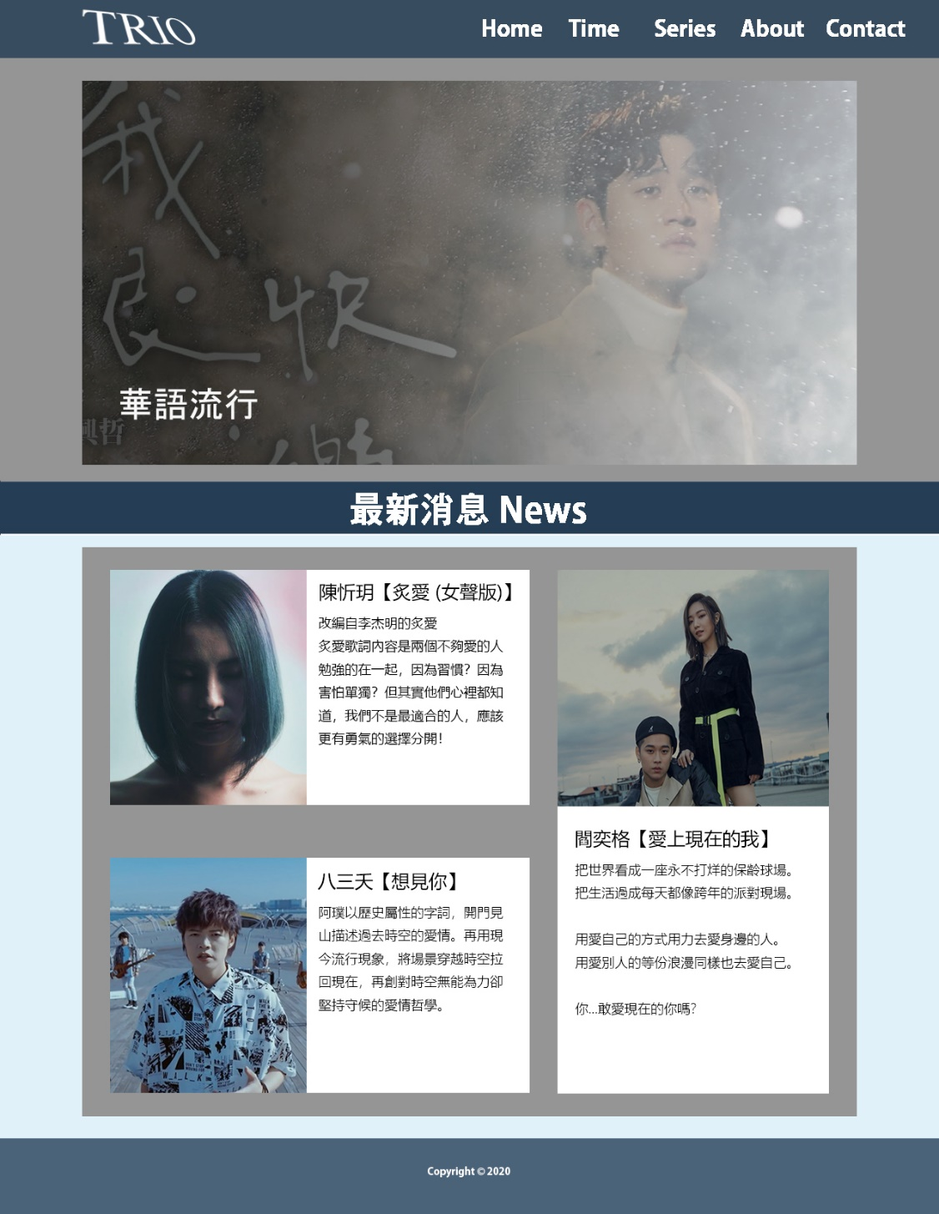
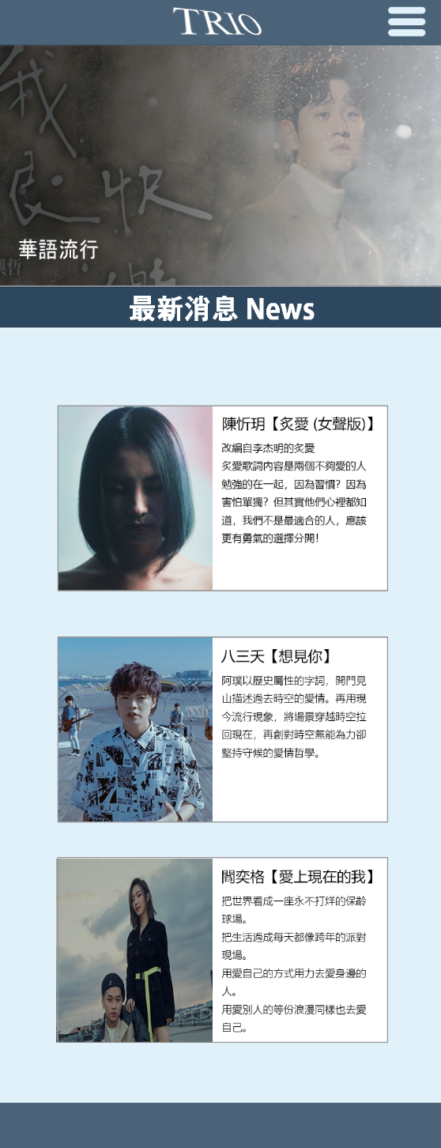
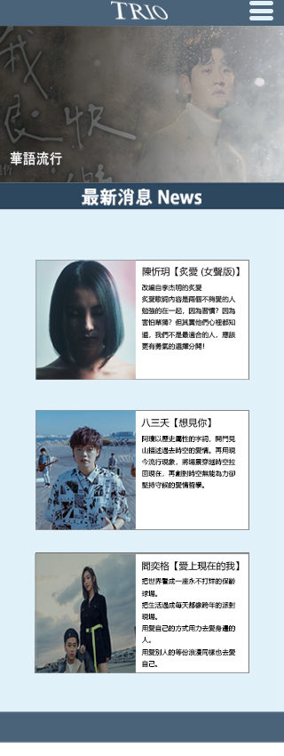
L-Width:1280px
M-Width:768px
S-Width:320px

Slide 3

主導覽列:
在1280PX與更小的畫面，解析度的不同導致可視範圍的增減
1280PX採用橫排顯示 768PX以下採用漢堡鍵下拉式選單

Slide 4
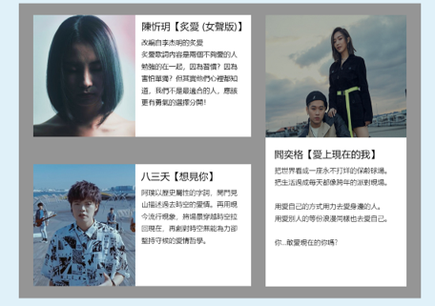
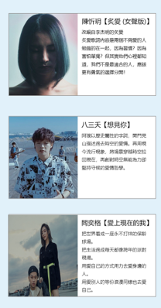
主要內容:
不同解析度，所顯示的內容排版不同

